Slide 1
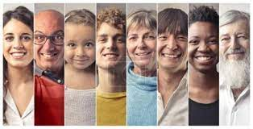
Rozmanitost a složitost světa
SOCPED 22

Slide 2
Lidé se sociálním znevýhodněním
rodiny migrujících cizinců,
neúplné rodiny
občas i rodiny s více dětmi
rodiny zasažené patologiemi (nezaměstnanost, rozvodovost, kriminalita, alkoholismus, ...)
romské rodiny[2] , které právě jejich složitá životní i společenská situace staví do pozic segregované skupiny, která potřebuje výraznou podporu všech mechanismů spadajících do oblasti sociální politiky, sociální práce a vzdělávání
lidé bez přístřeší
Prozatím jsme se naučili tento pojem používat v představě, že se jedná o někoho, kdo nemá dostatečně silné socioekonomické zázemí
V této souvislosti se musí nutně vybavit prostředí mnohých rodin, které se potýkají s řadou problematických situací
Sociálně znevýhodněný může být každý (?)

Slide 3
Skupiny se sociálním znevýhodněním
Děti a dospělí nacházející se v sociálně a ekonomicky složitých životních situacích
Migrující cizinci
Děti a dospívající z neúplných rodin (nemusí platit pro všechny)
Romové
Určité skupiny seniorů
Určité skupiny dospělé populace (matky na mateřské dovolené /často samoživitelky/, nezaměstnaní, lidé bez přístřeší, po výkonu trestu)
Lidé ve složitých životních situacích,...

Slide 4
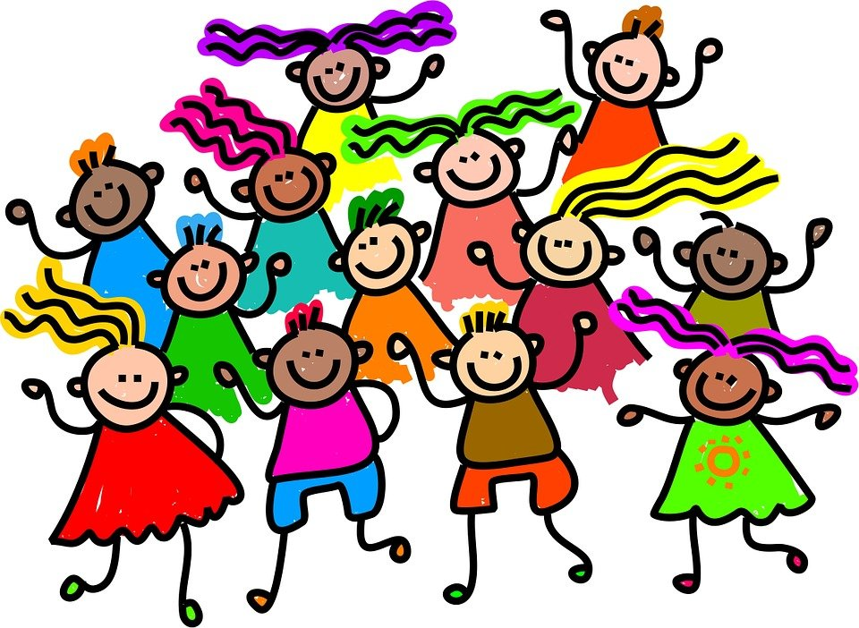
Jaké skupiny se sociálním znevýhodněním Vás nejvíce zajímají?

